Slide 1

«Организация военно-патриотического воспитания в образовательном учреждении».
Силиванова М.И. заместитель директора по ВР ФМБОУ «СОШ им.В.З.Перетрухина с.Грачёв Куст Перелюбского муниципального района Саратовской области» в с.Смородинка

Slide 2

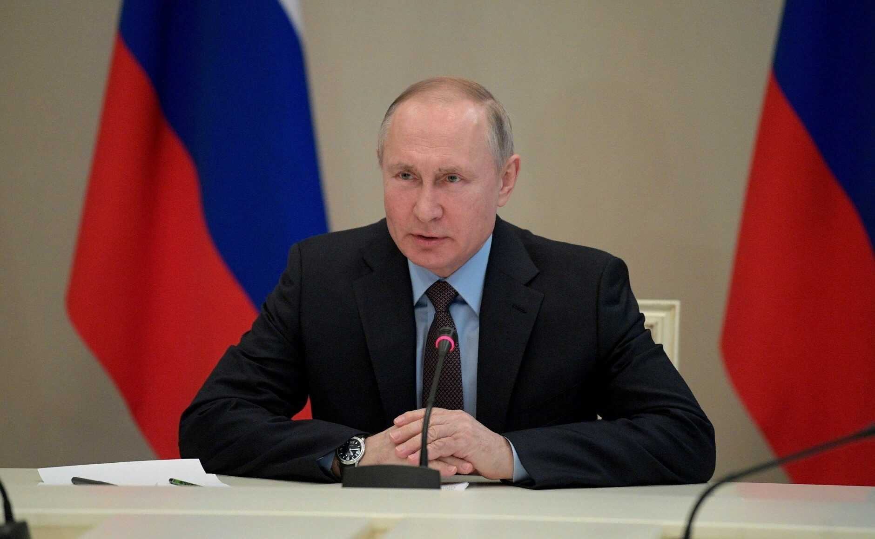
В одном из выступлений президент Российской Федерации В.В.Путин сказал: «Мы должны строить свое будущее на прочном фундаменте. И такой фундамент – это патриотизм».
Патриотизм – чувство любви к Родине, идея, сознание гражданской ответственности за судьбу Отечества, выражающееся в стремлении служить ради своего народа, защиты его интересов.

Slide 3
С 1 января 2021 года в России стартовала реализация федерального проекта «Патриотическое воспитание граждан Российской Федерации» в рамках национального проекта «Образование».
Тема патриотического воспитания была обозначена Президентом РФ Владимиром Путиным в Указе Президента РФ от 21.07.2020 года №474 «О национальных целях развития РФ на период до 2030 года». 31 июля 2020 года был принят Федеральный закон №304-ФЗ «О внесении изменений в Федеральный закон «Об образовании в Российской Федерации» по вопросам воспитания обучающихся».

Slide 4
Правовой основой патриотического воспитания является:
Конституция РФ
Федеральные законы РФ:
«Об образовании в РФ»;
«О воинской обязанности и военной службе»;
«О ветеранах»;
«О днях воинской славы России».
Постановление Правительства РФ от 16.02.2001г О государственной программе «Патриотическое воспитание граждан РФ»

Slide 5
Цель военно-патриотического воспитания
создание эффективной системы гражданско-патриотического воспитания, обеспечивающей оптимальные условия развития у учащихся основных гражданских качеств и чувств патриотизма

Slide 6
Задачи военно-патриотического воспитания
развитие форм и методов патриотического воспитания на основе новых информационных технологий;
усиление патриотической направленности в курсах социально-гуманитарных дисциплин;
формирование личности гражданина-патриота Родины на основе боевых традиций наших Вооруженных Сил, славного военно-исторического прошлого России, многочисленных примеров мужества и героизма российских воинов, проявленных при защите Отечества;
способствовать становлению и личностному развитию учащихся в процессе формирования активной жизненной позиции и чувства ответственности за свой личный выбор и за будущее страны;
формирование понимания воинского и гражданского долга перед своим Отечеством;
формирование ценностей здорового образа жизни;
привлечение учащихся к работе по возрождению и сохранению культурных и духовно-нравственных ценностей родного края, школы через овладение технологией социального проектирования и участие в реальной жизни общества;

Slide 7
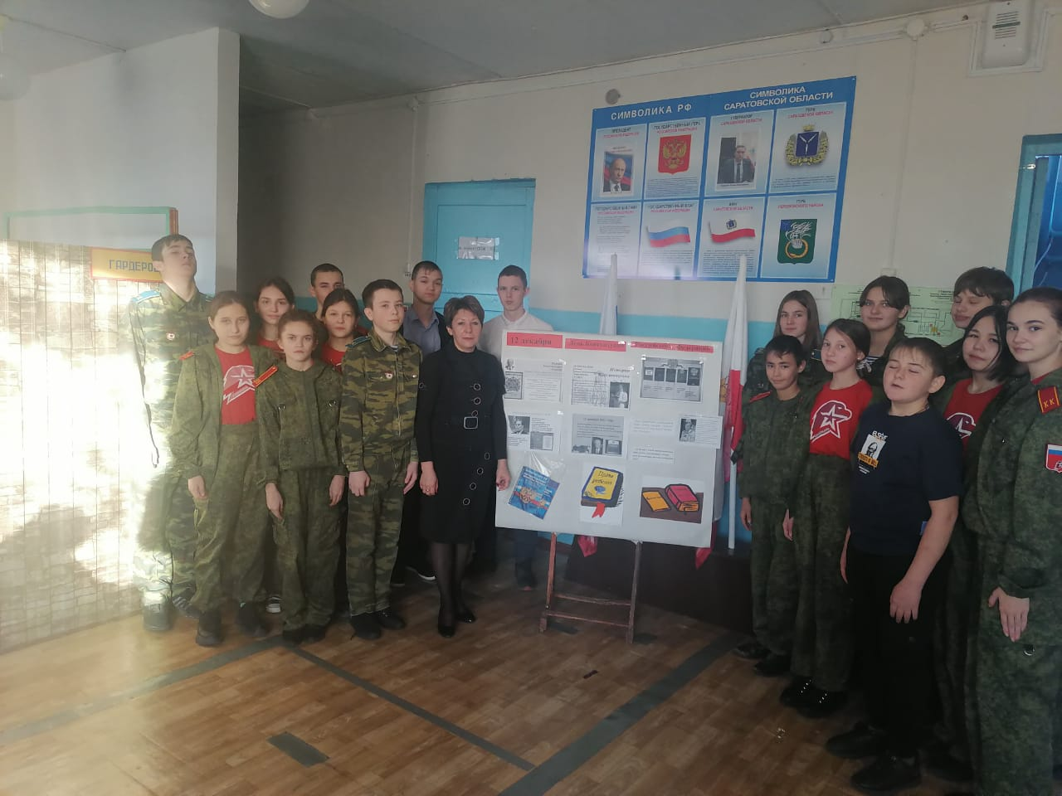
Основные направления патриотического воспитания
1.Духовно – нравственное
2.Гражданско – патриотическое
3.Историко – краеведческое
4.Военно – патриотическое
5.Спортивно – патриотическое
6.Социально – патриотическое

Slide 8
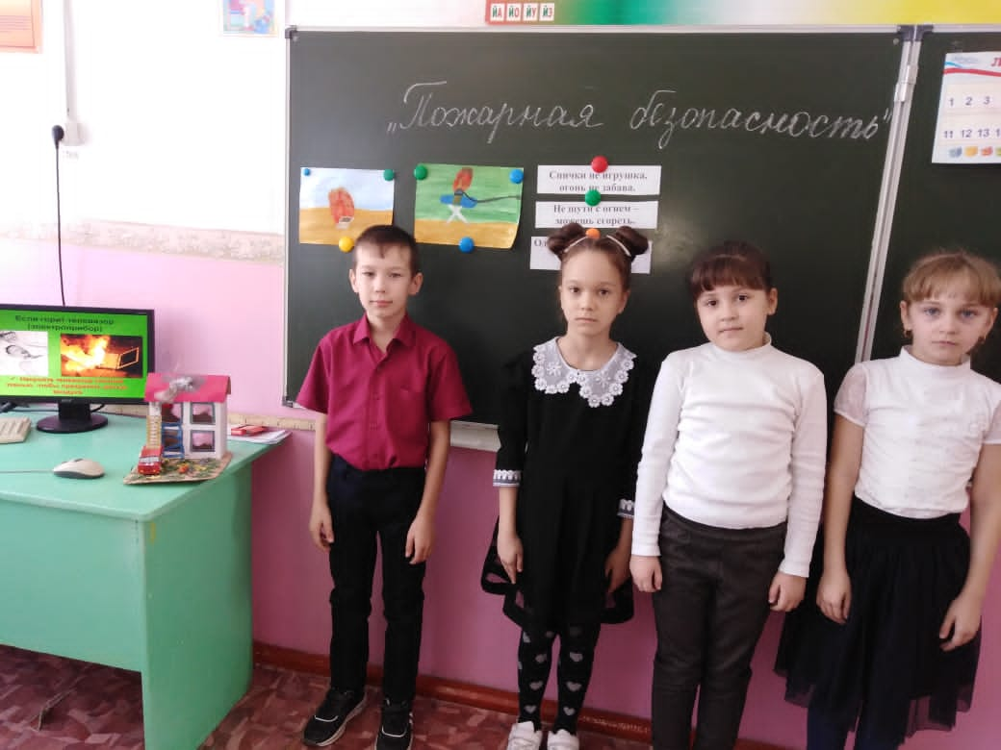

Slide 9
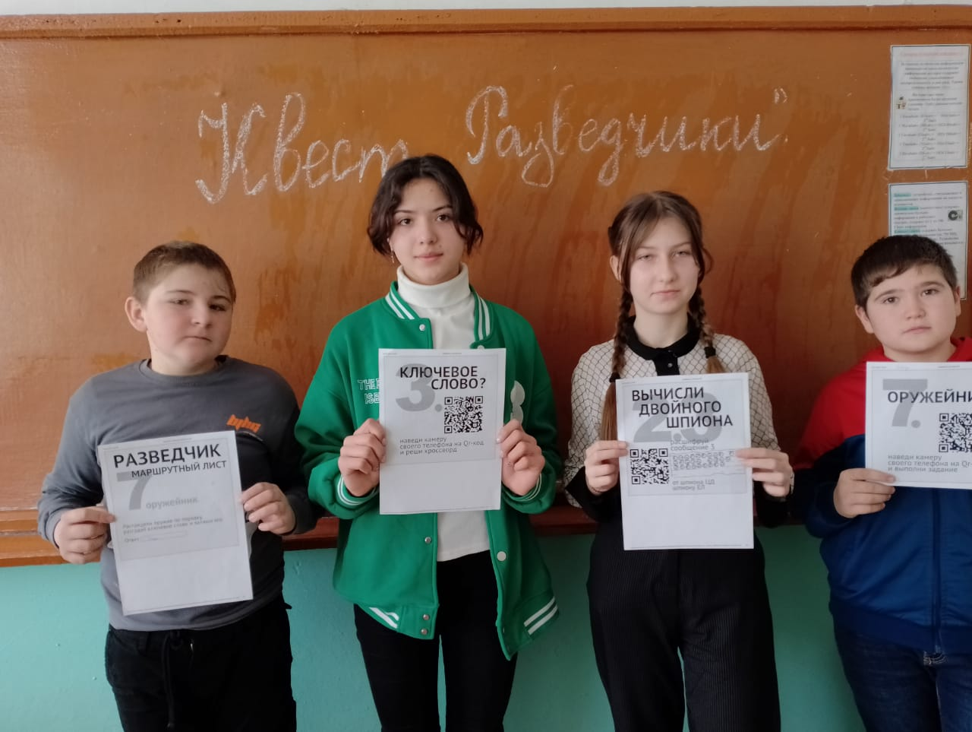

Slide 10
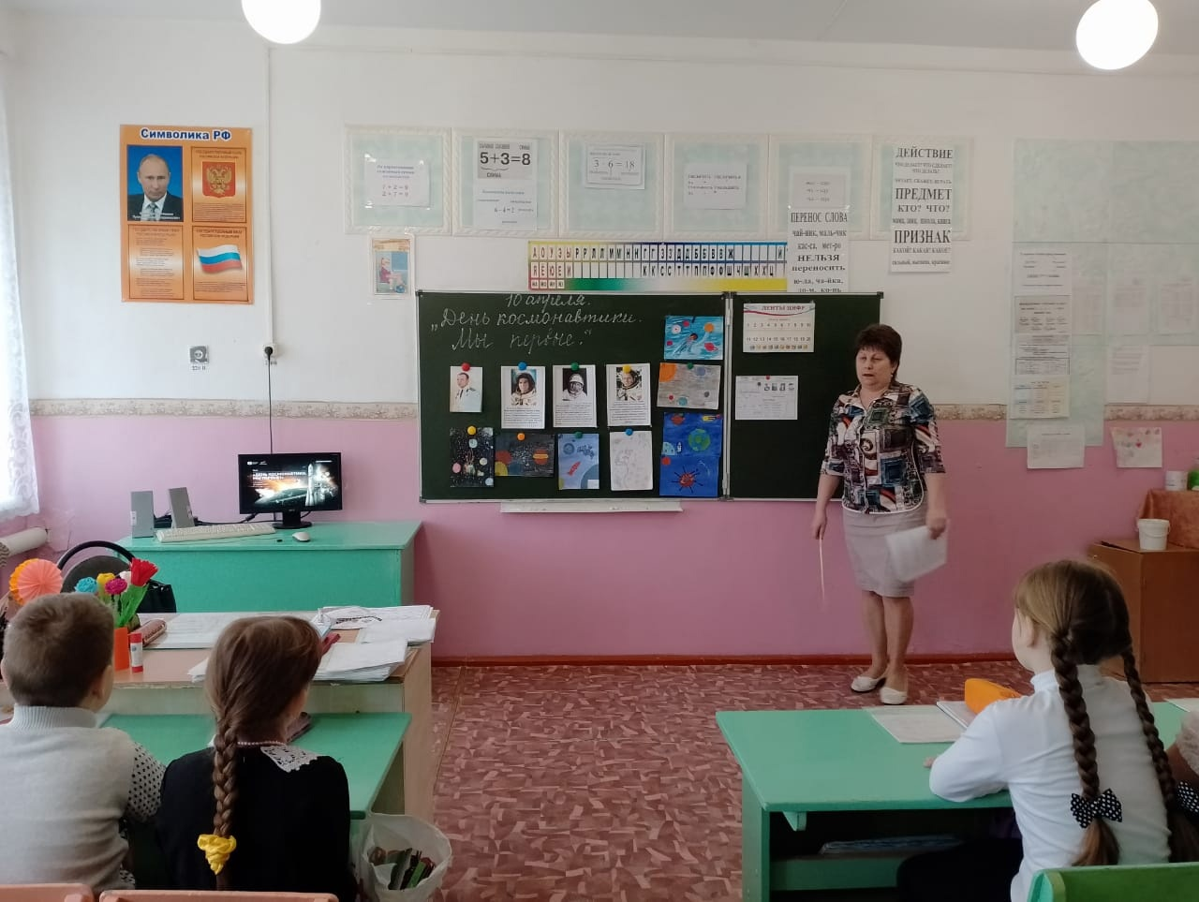

Slide 11
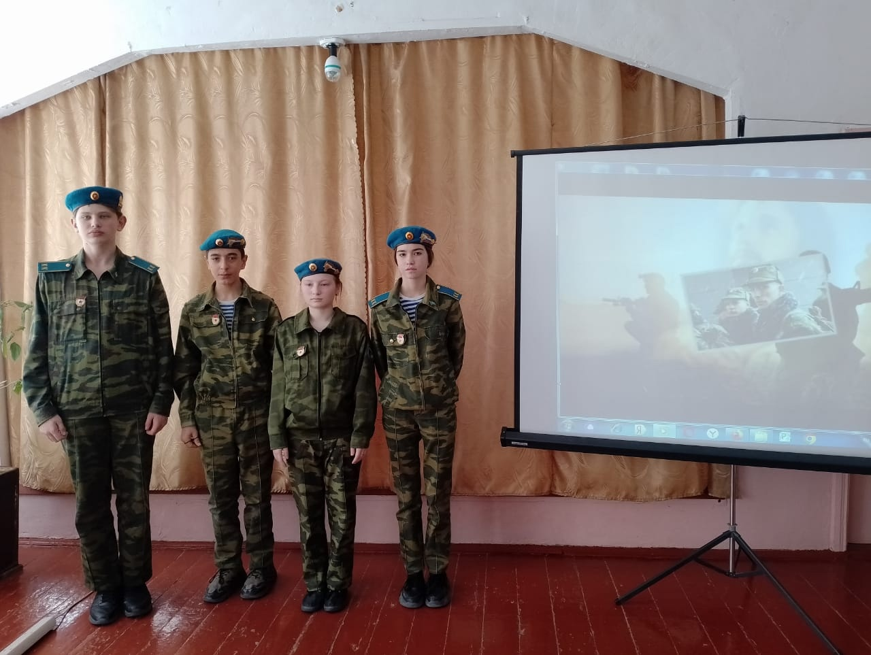

Slide 12
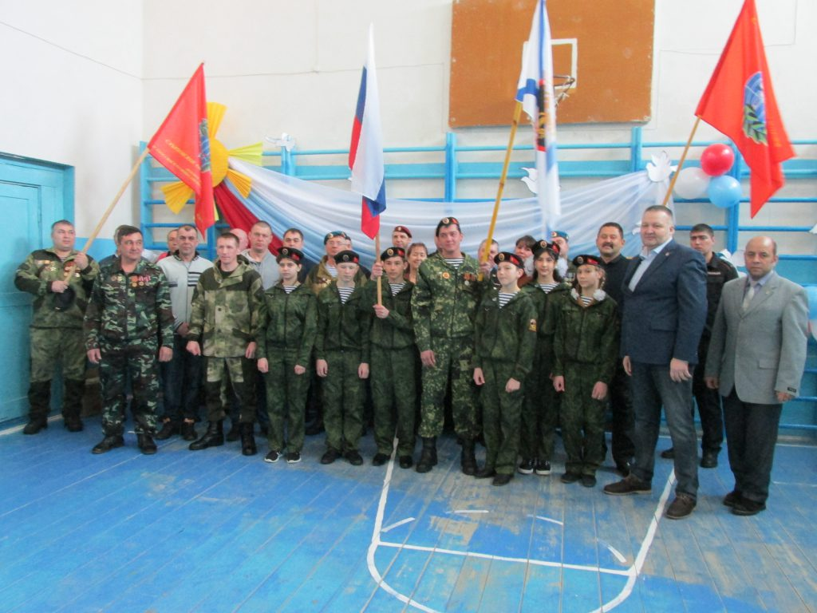
Кадетский класс «Юный морской пехотинец»

Slide 13
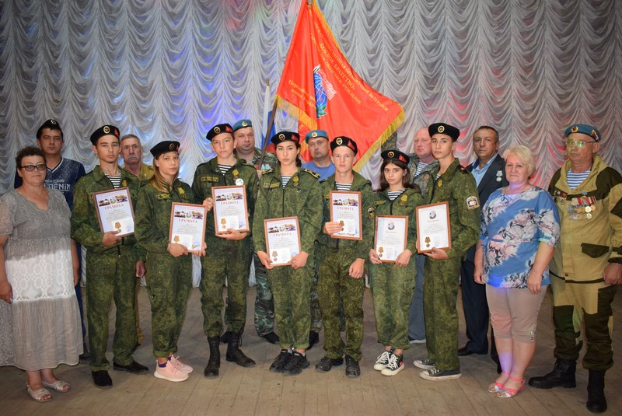

Slide 14
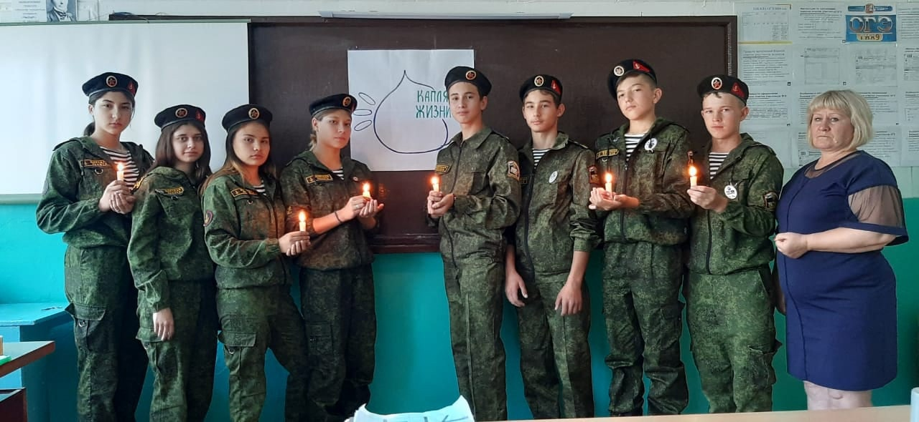

Slide 15
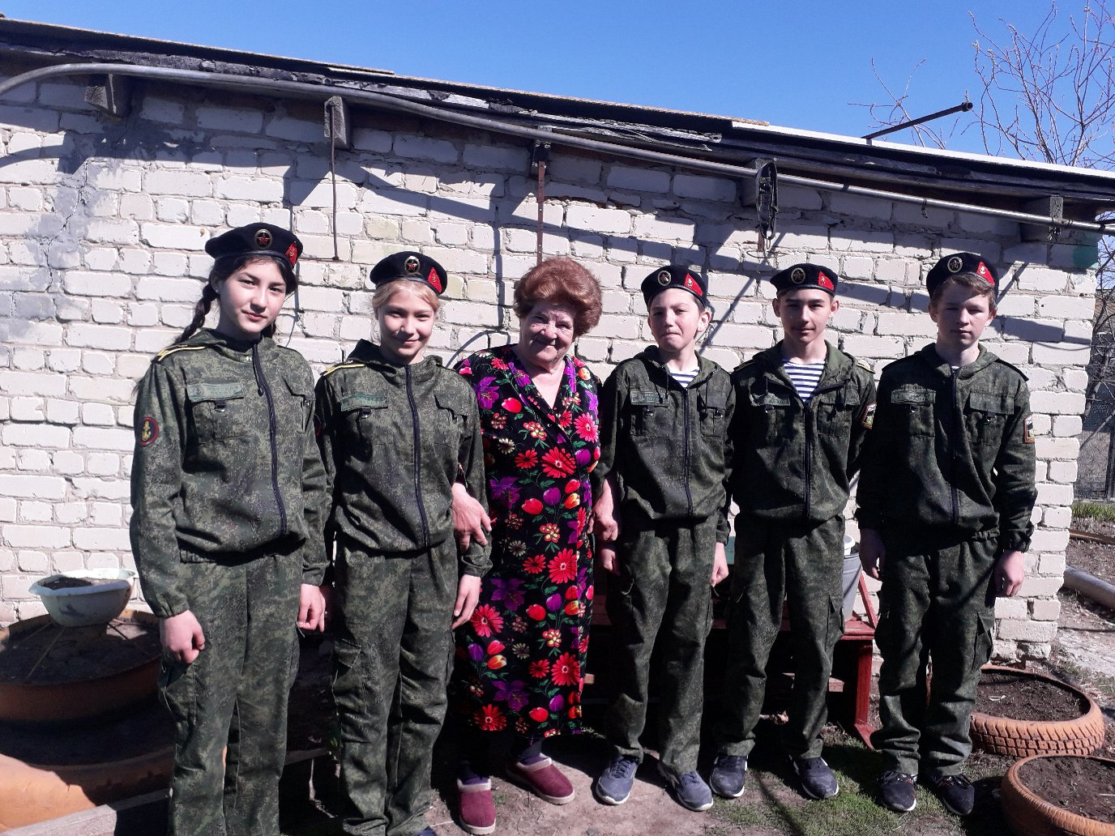

Slide 16
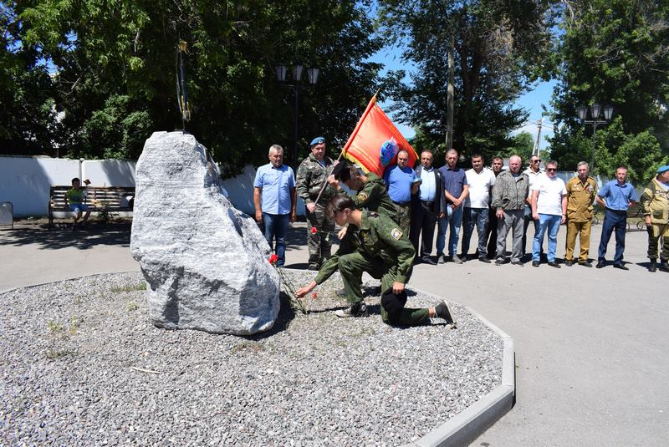

Slide 17
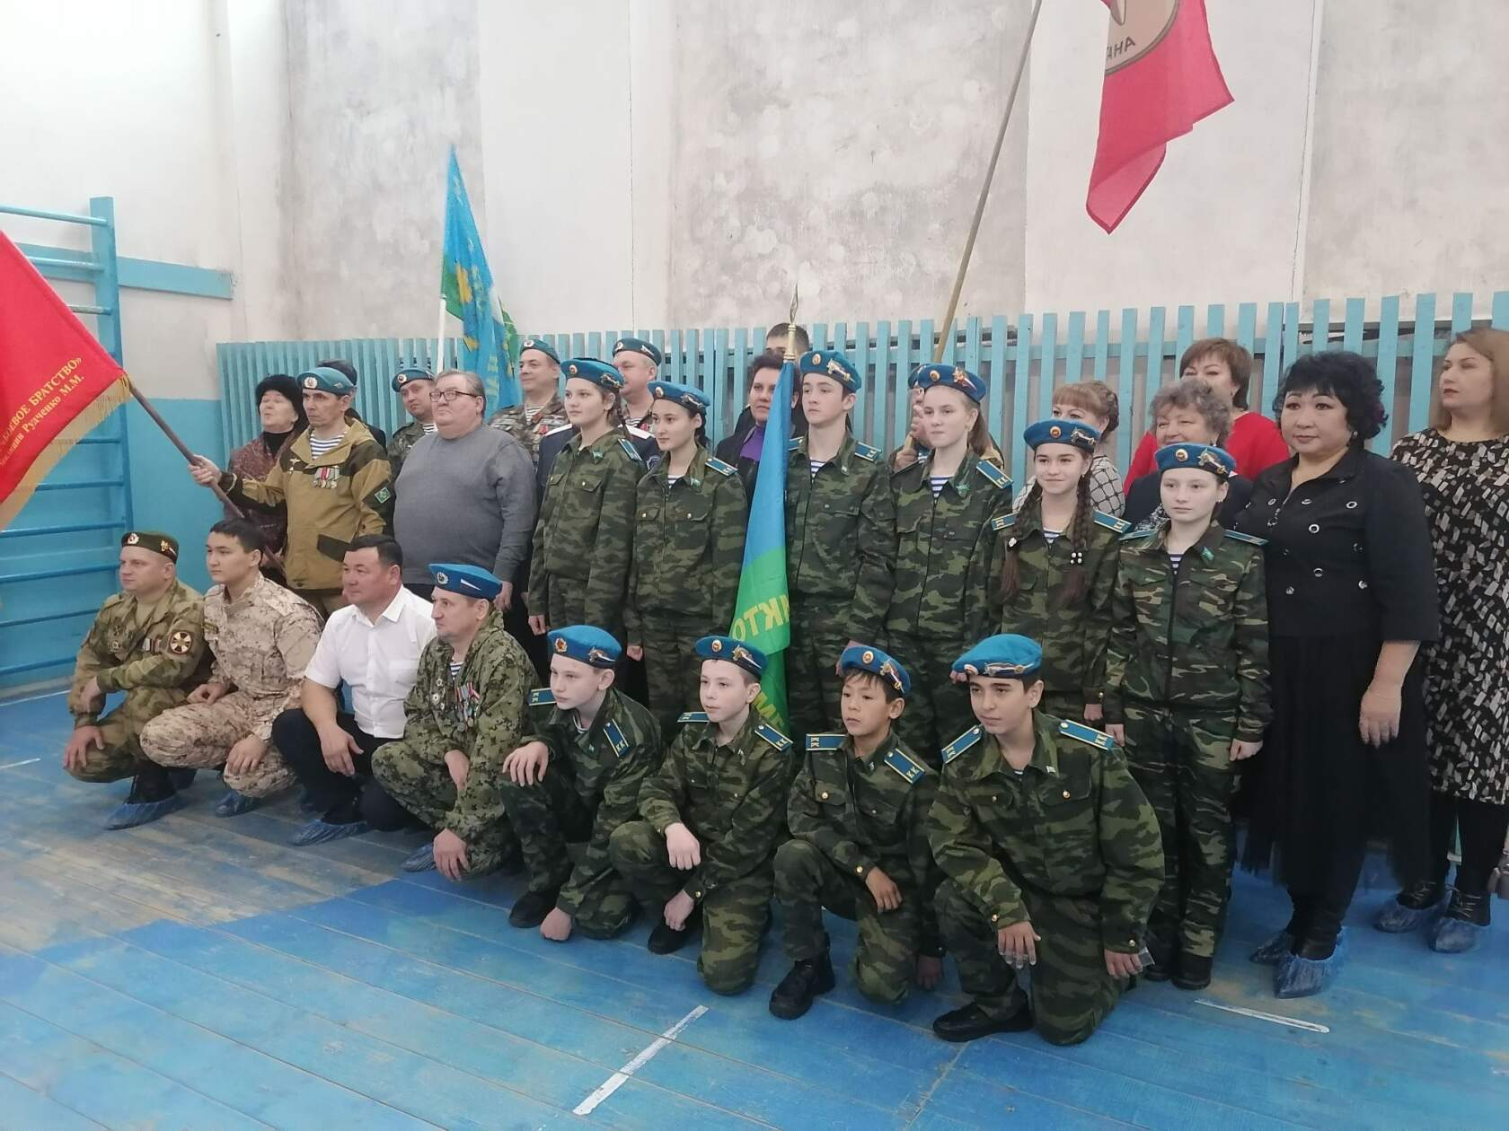
Кадетский класс «ВДВ им. Александра Владимировича Базлова»

Slide 18
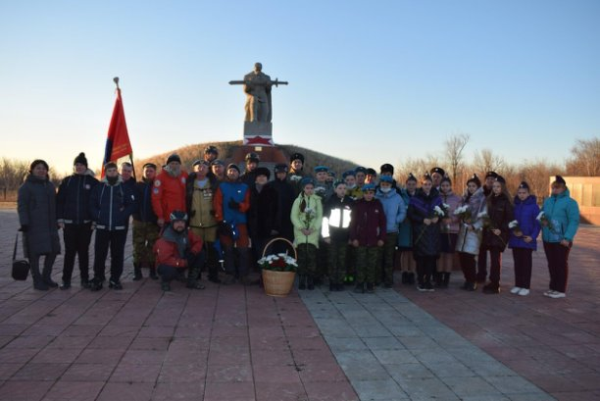

Slide 19
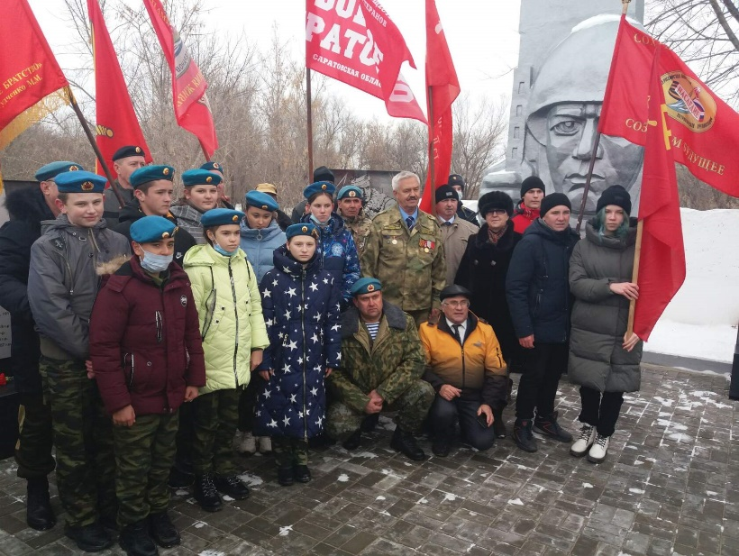

Slide 20
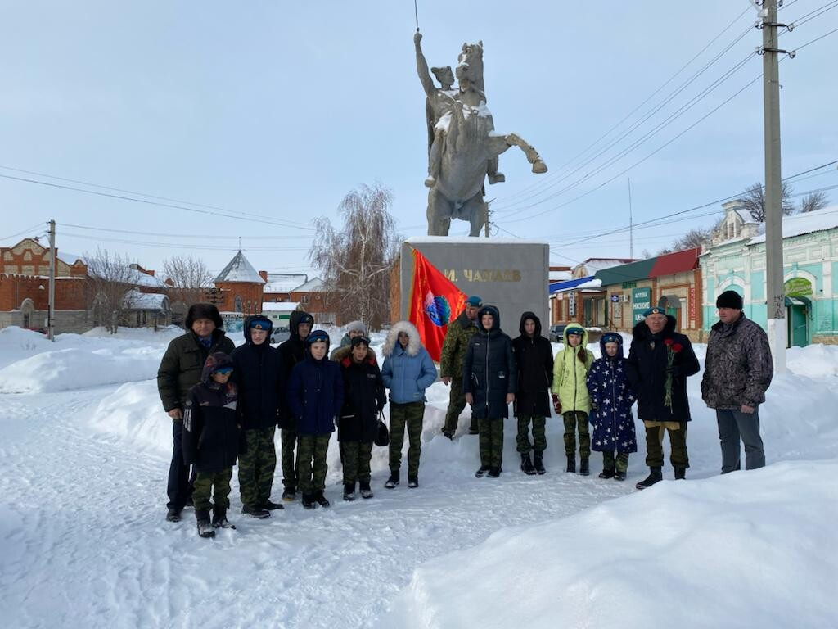

Slide 21
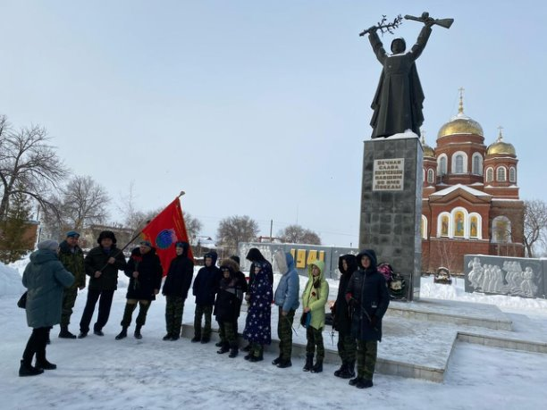

Slide 22
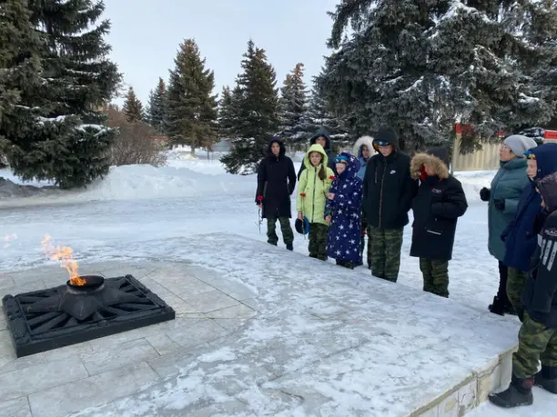

Slide 23
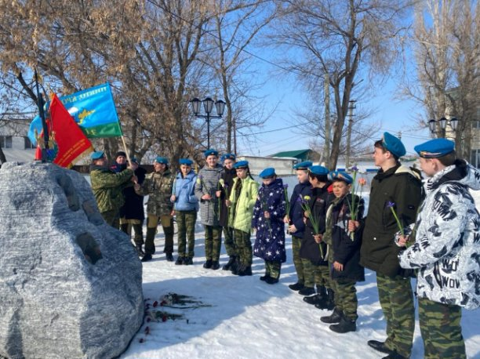

Slide 24
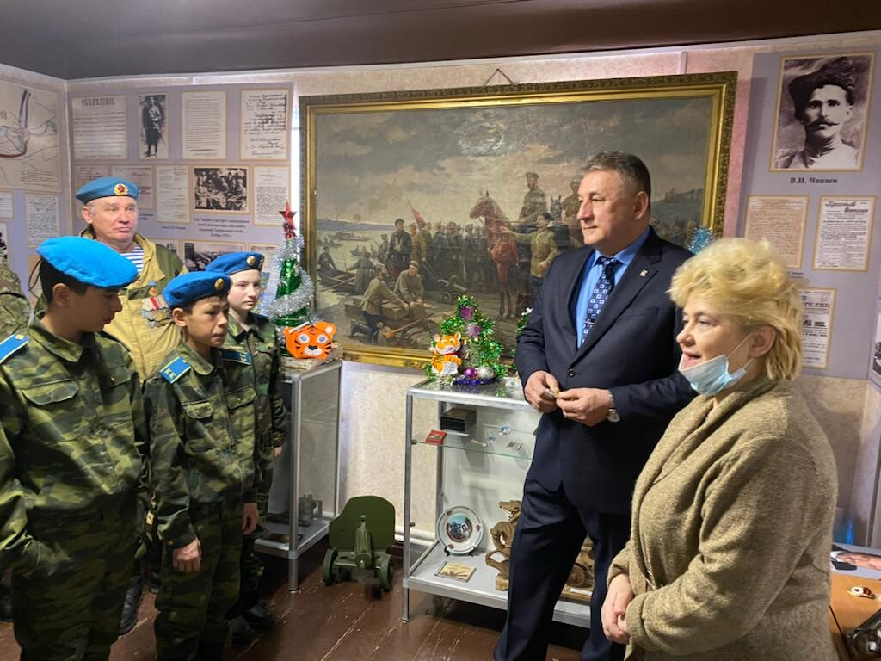
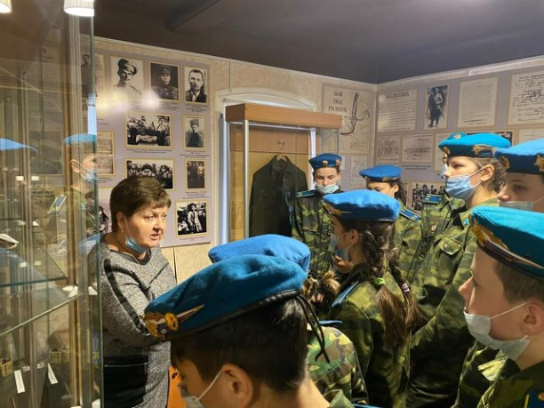

Slide 25
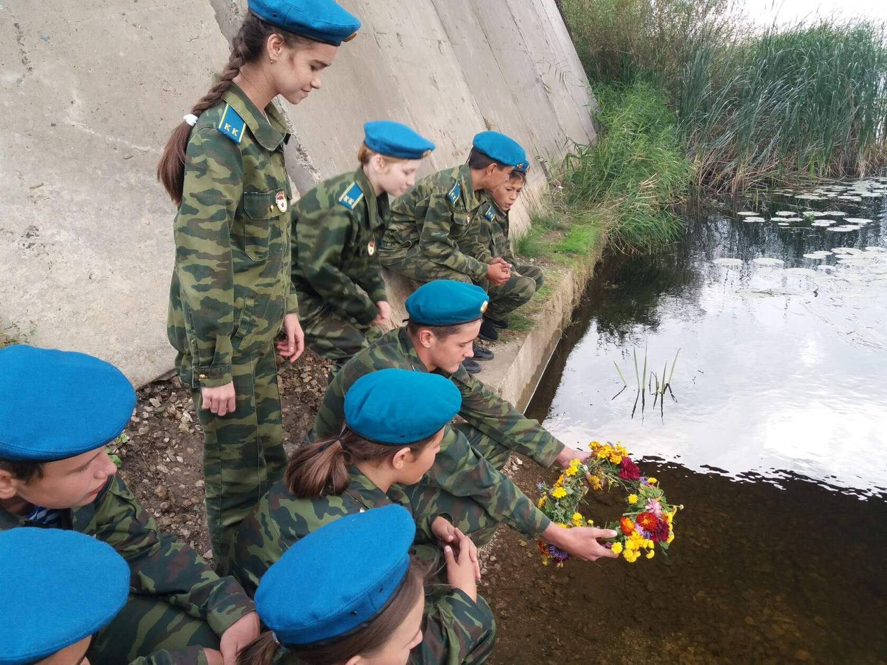
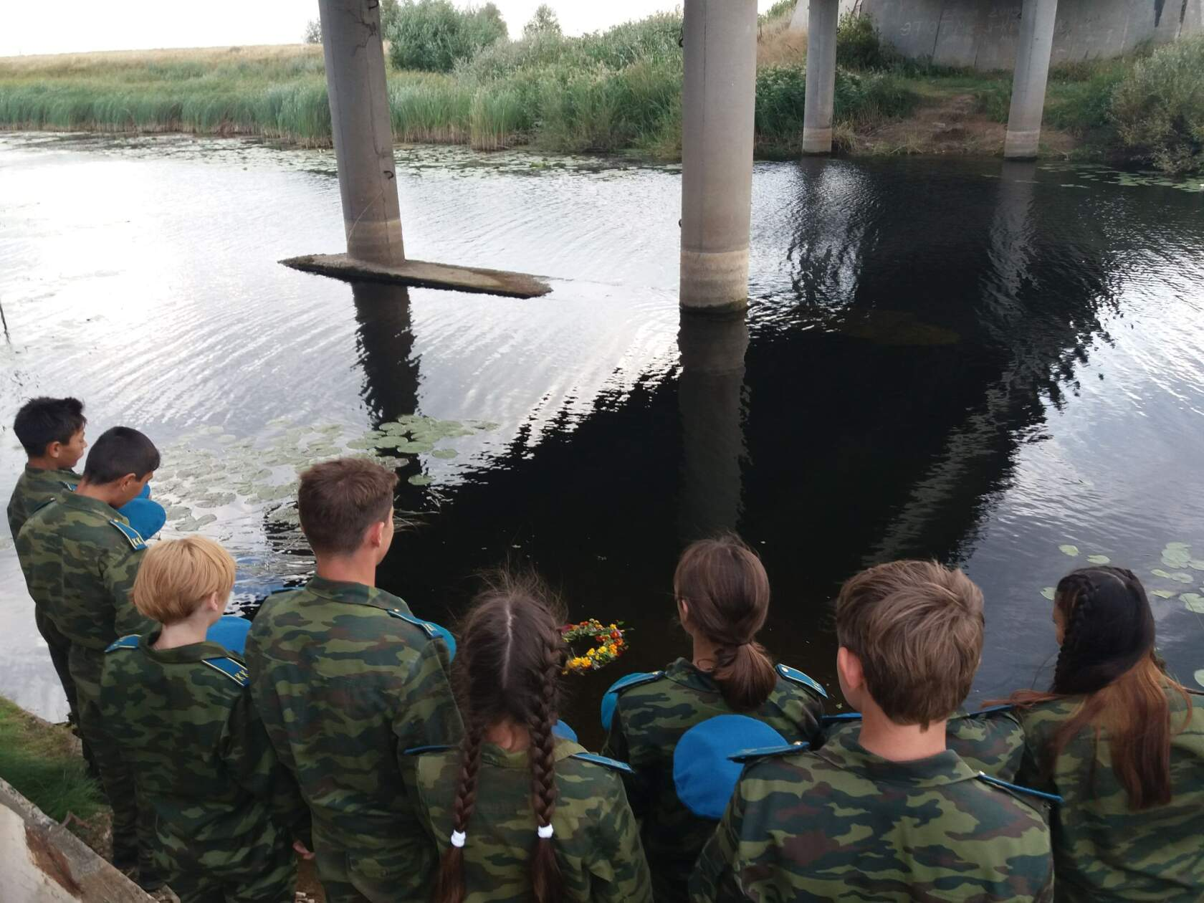

Slide 26
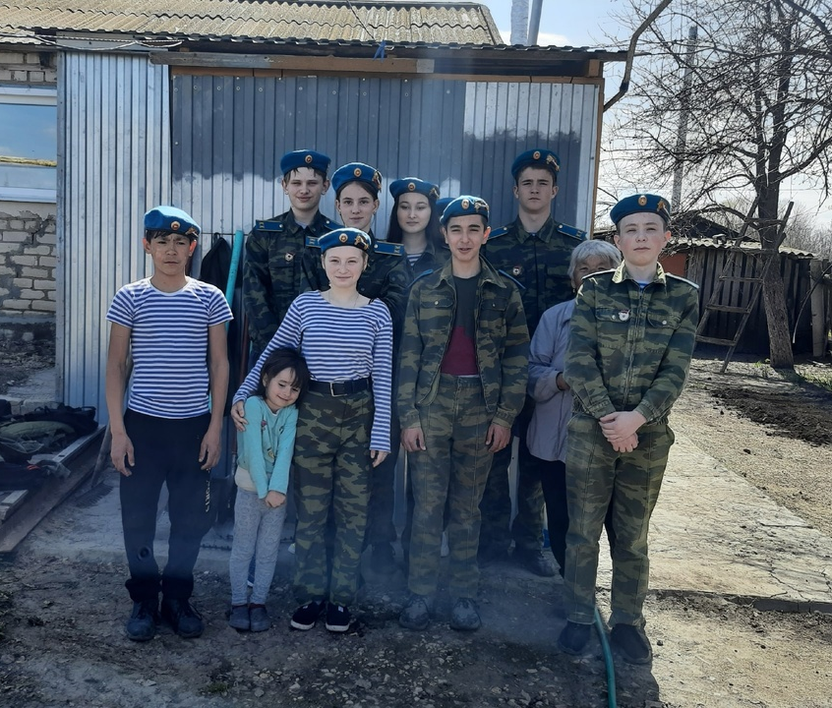
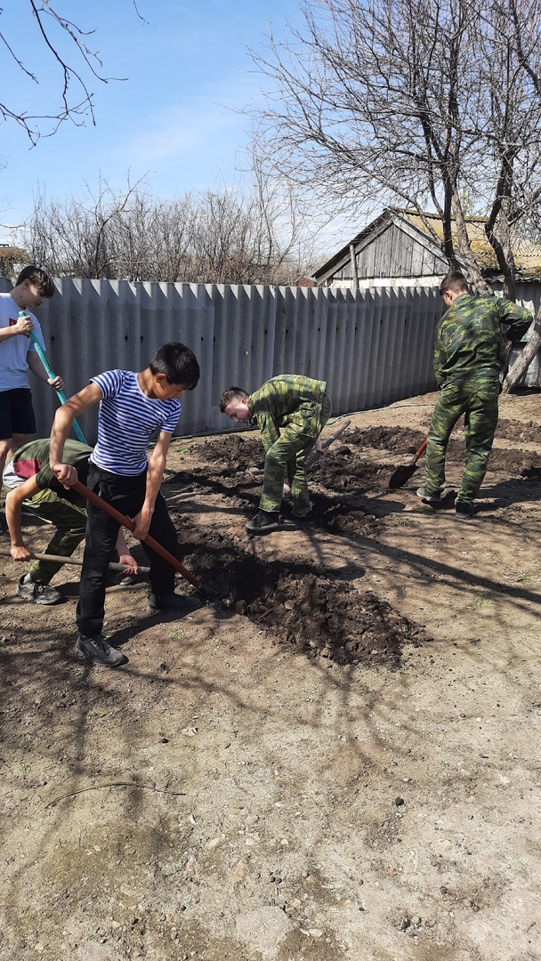
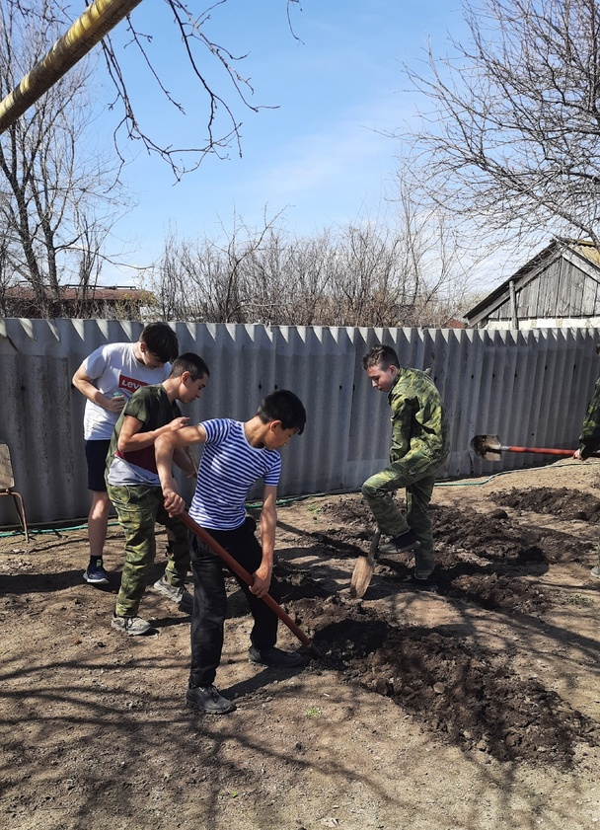

Slide 27
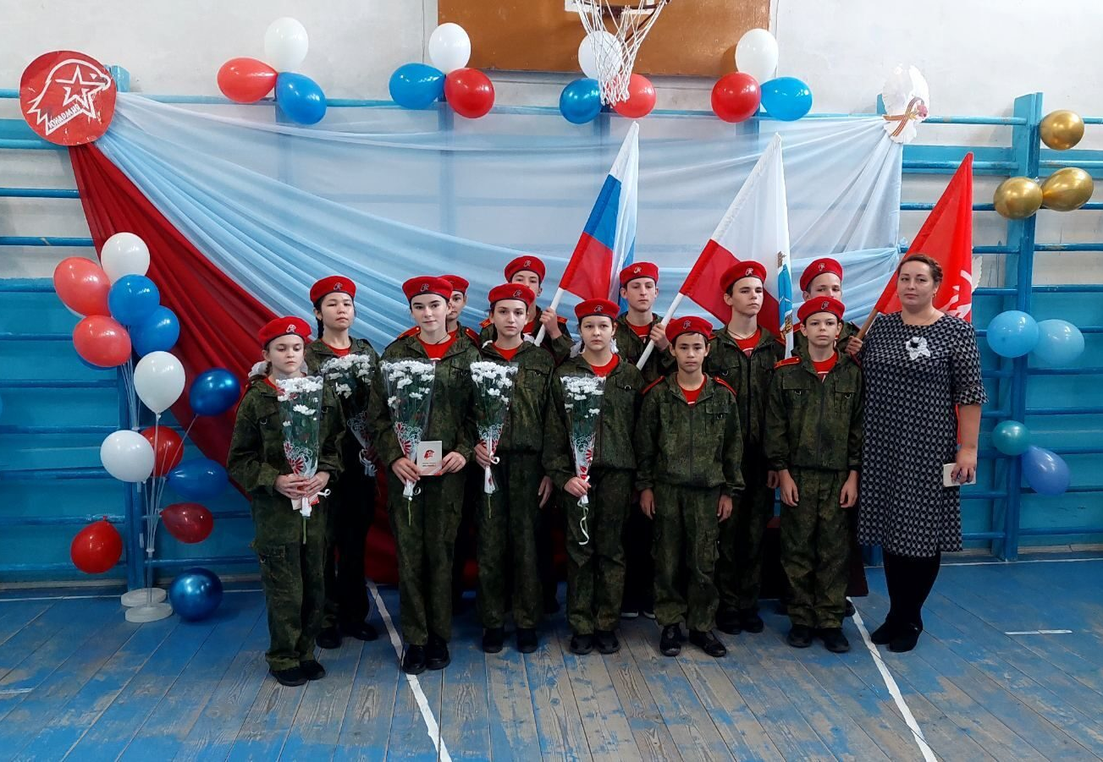
Кадетский класс «Юнармейцы им. Кайрата Рахметова»
Notes:
Вставьте изображение обычая или традиции.

Slide 28
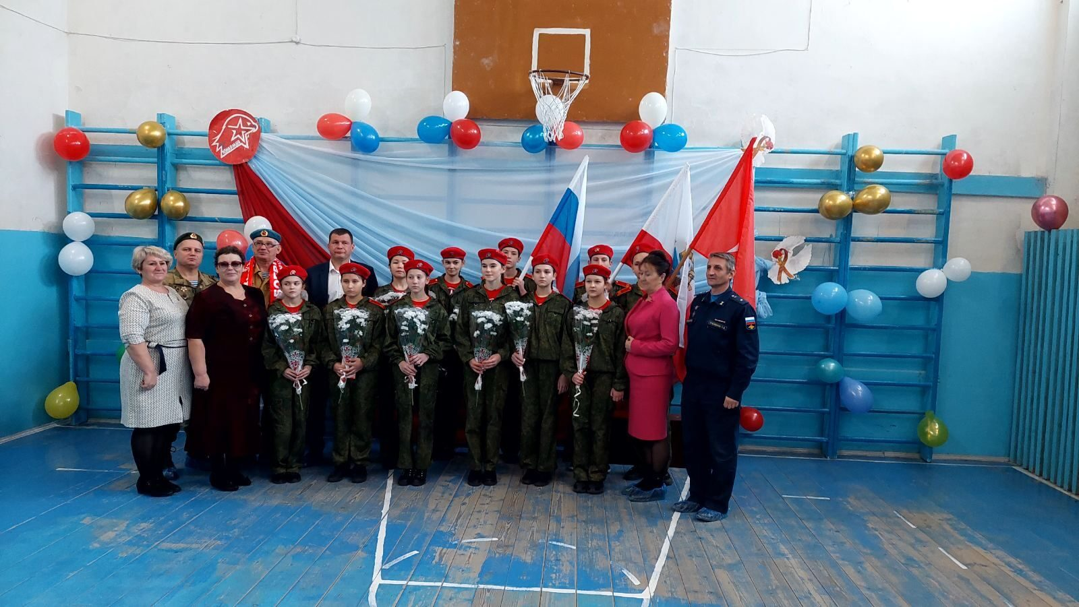

Slide 29
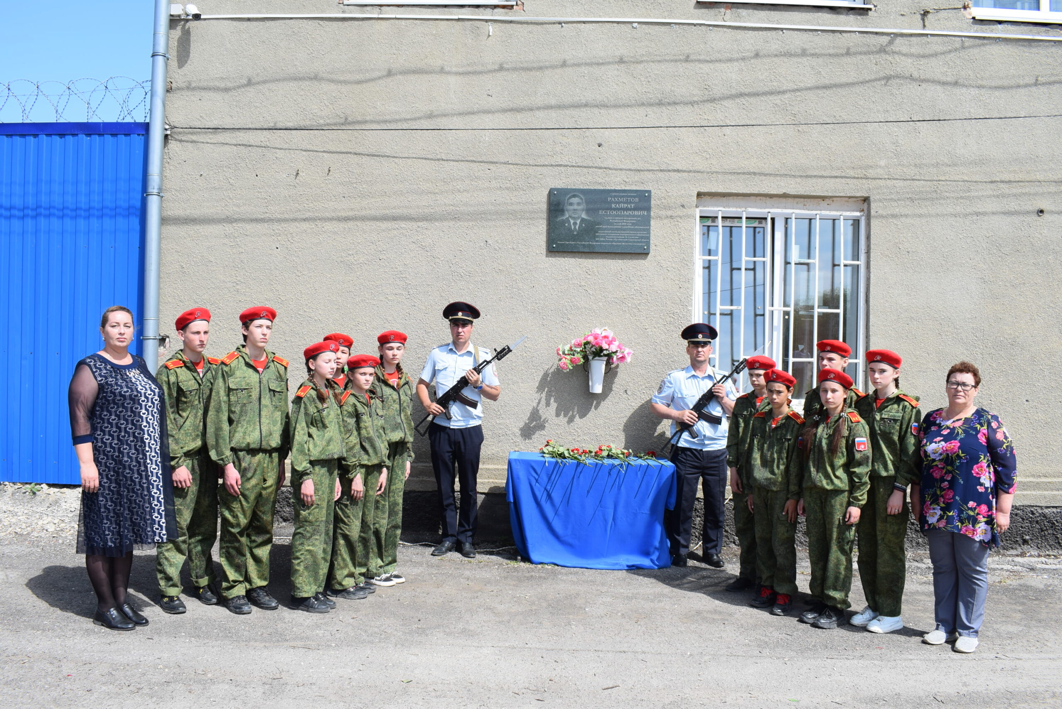

Slide 30
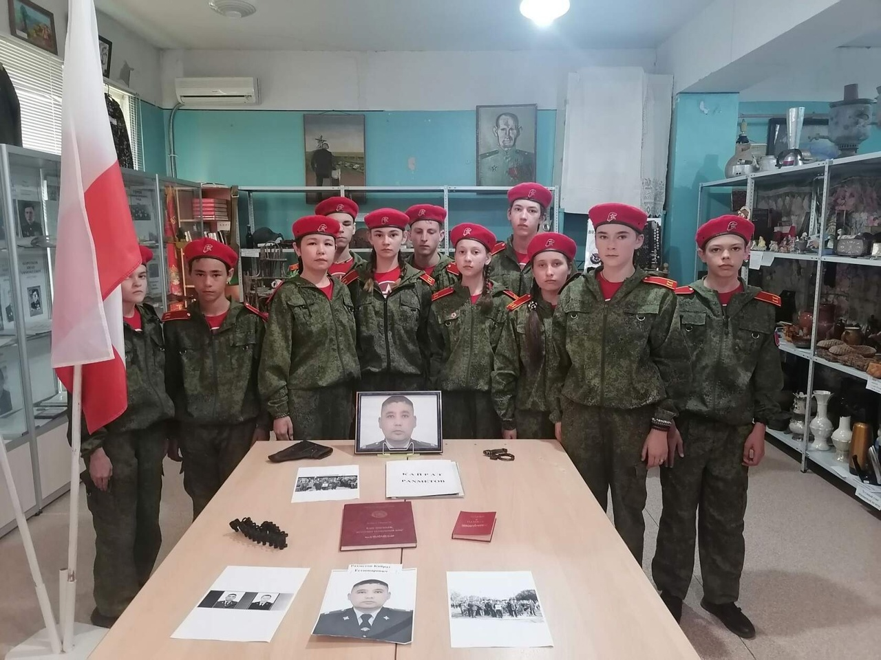

Slide 31
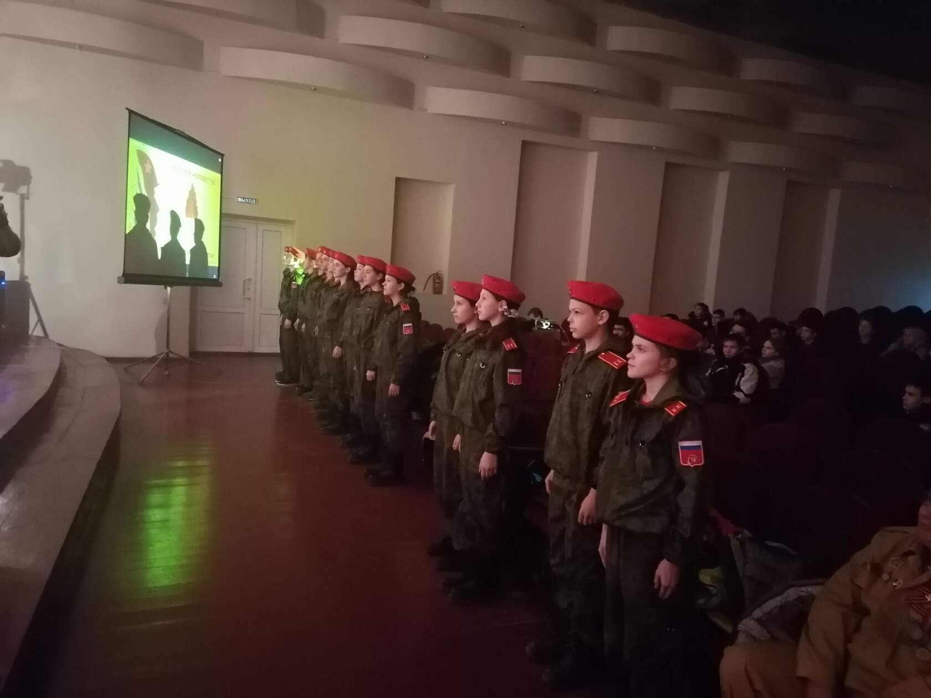

Slide 32
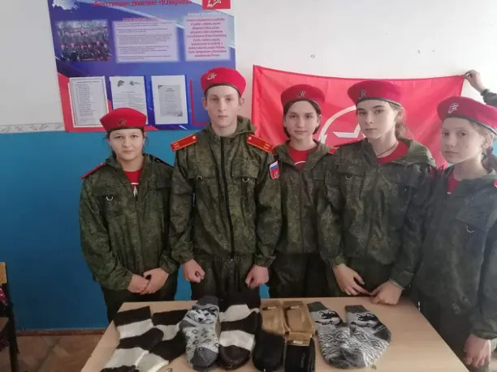

Slide 33
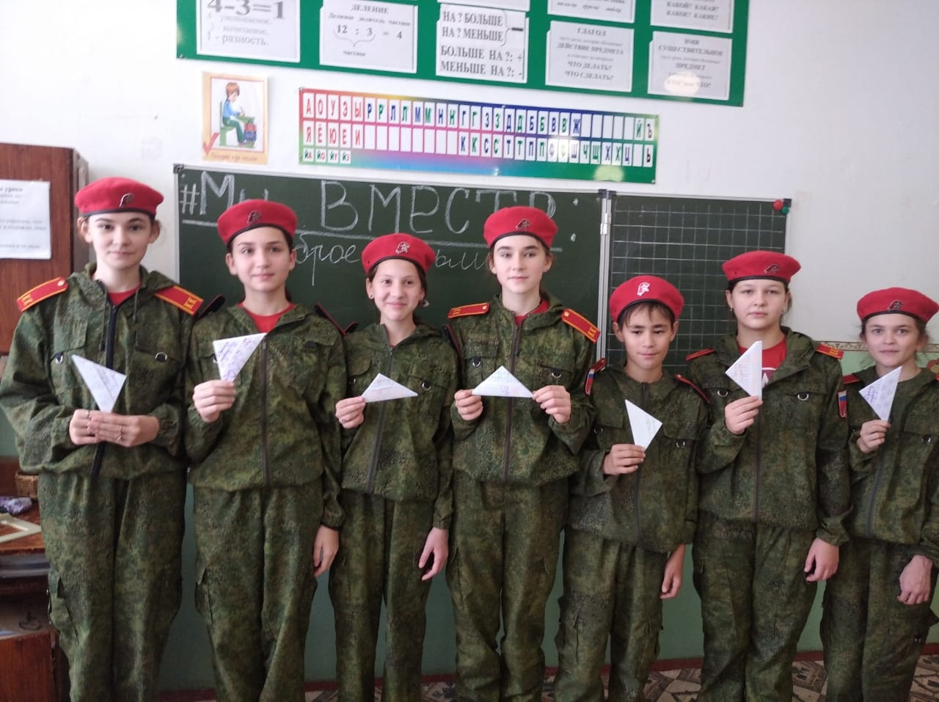

Slide 34
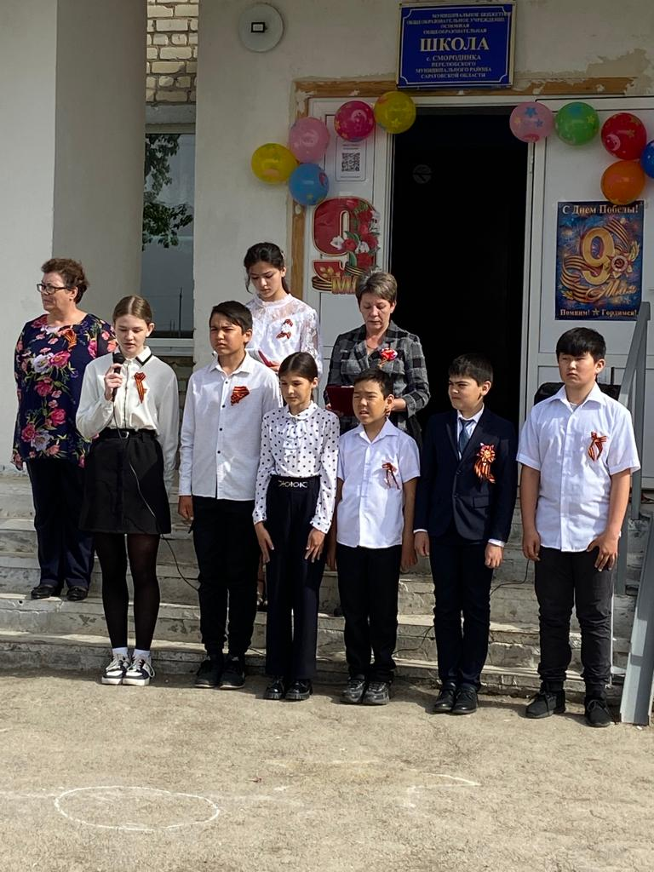
Эта разноплановая и интересная работа проводится у нас по различным направлениям деятельности:
1. Проведение памятных дней
2. Участие в акциях
3. Организация конкурсов
4. Встречи с ветеранами
5. Изучение родного края
6. Проведение спортивно-массовых мероприятий

Slide 35
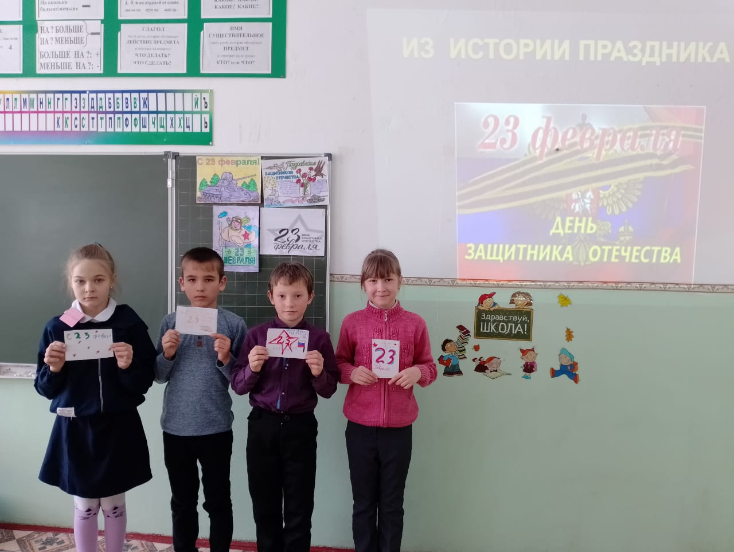
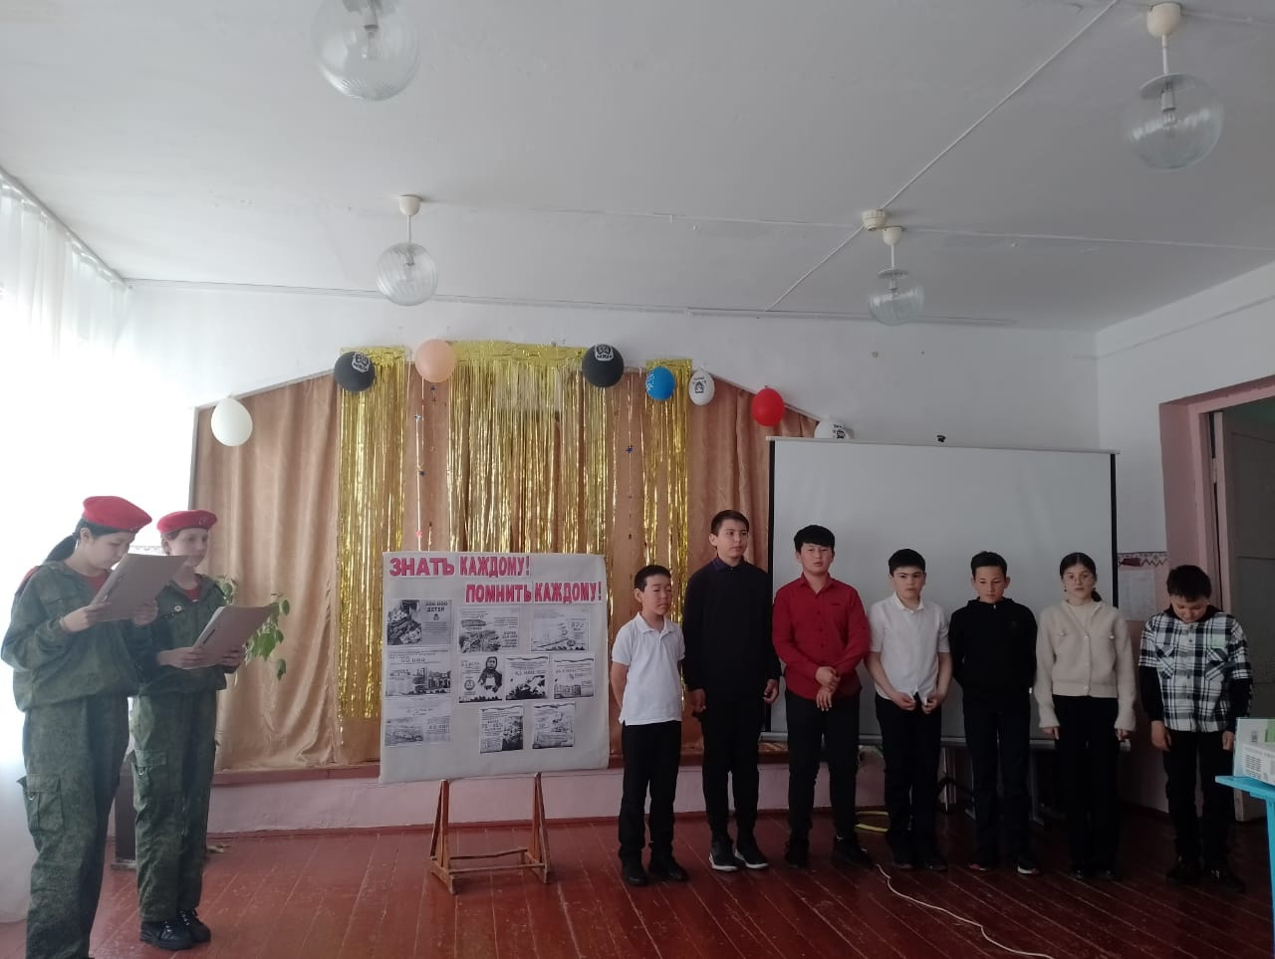

Slide 36
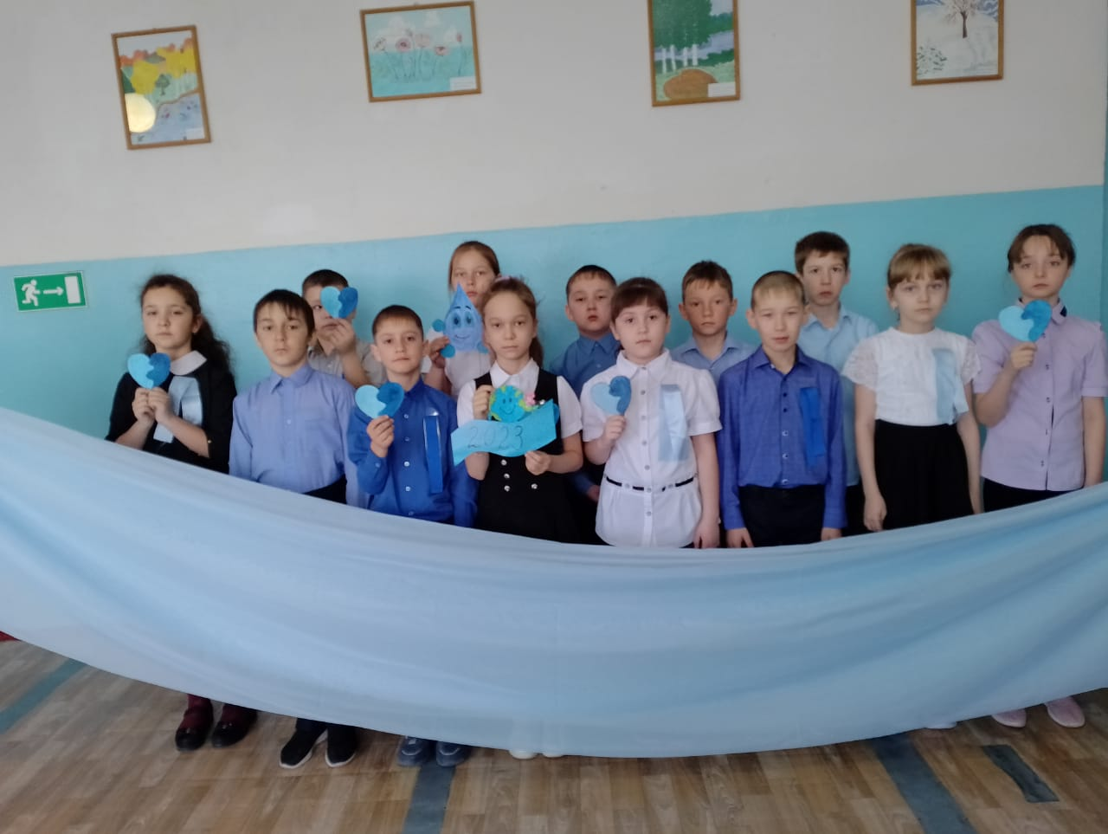

Slide 37
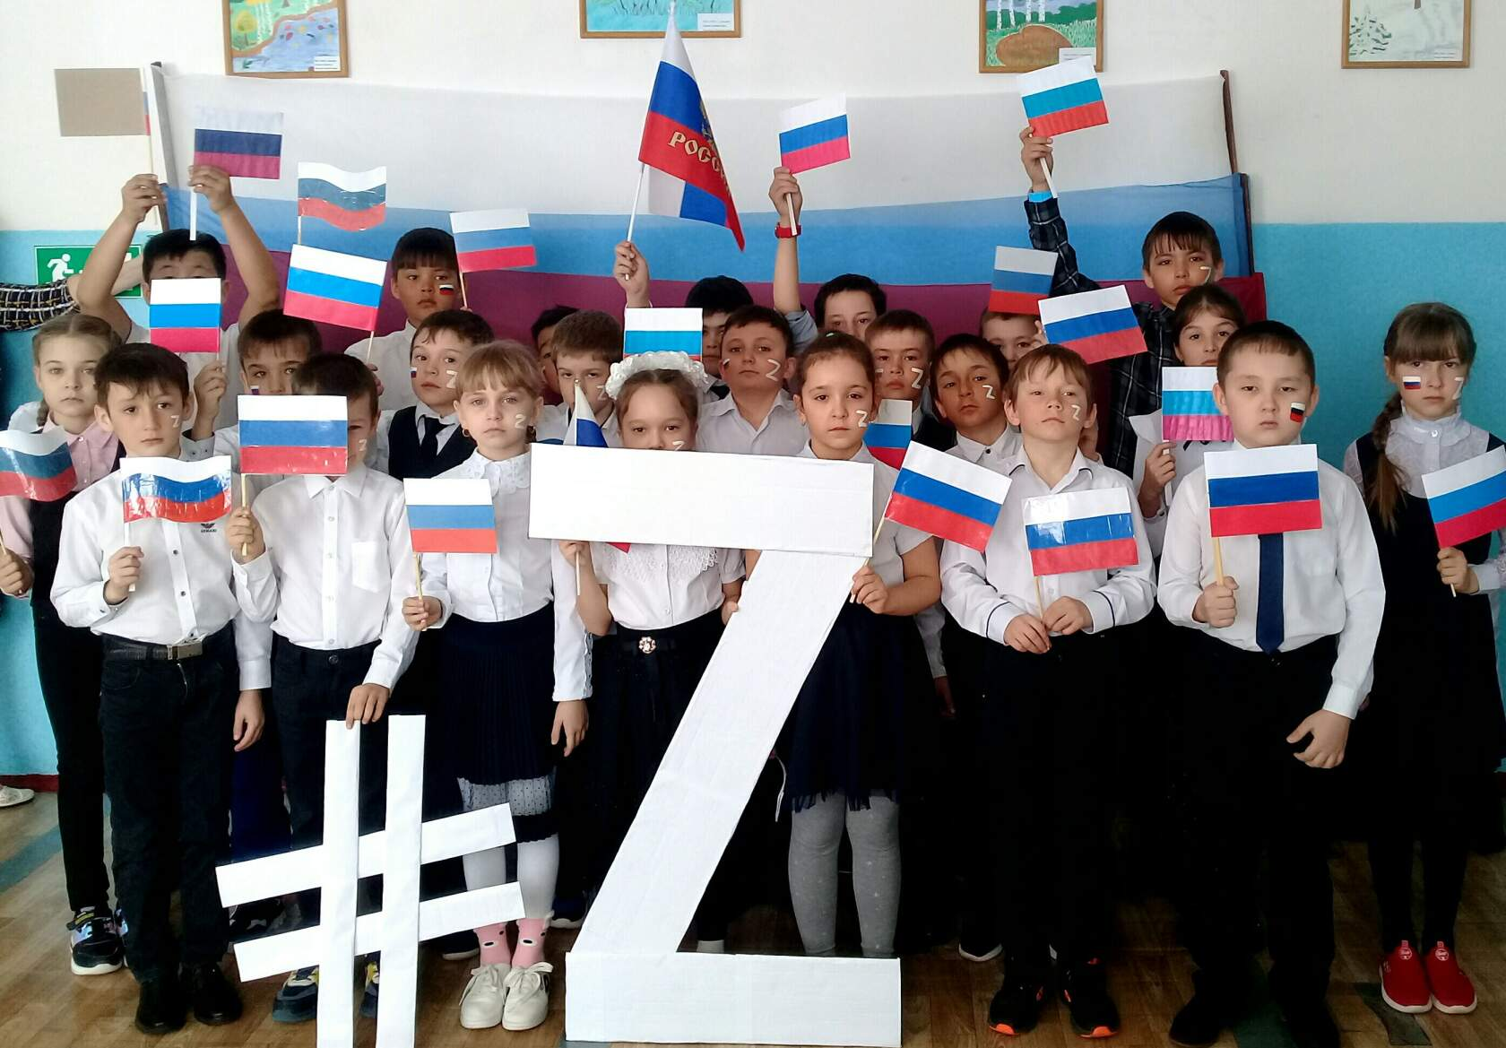
Участие в акциях

Slide 38
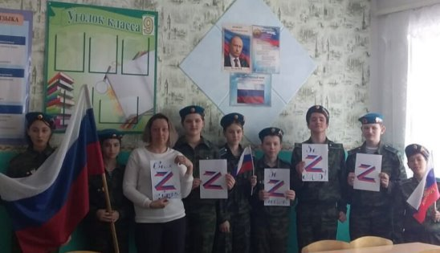

Slide 39
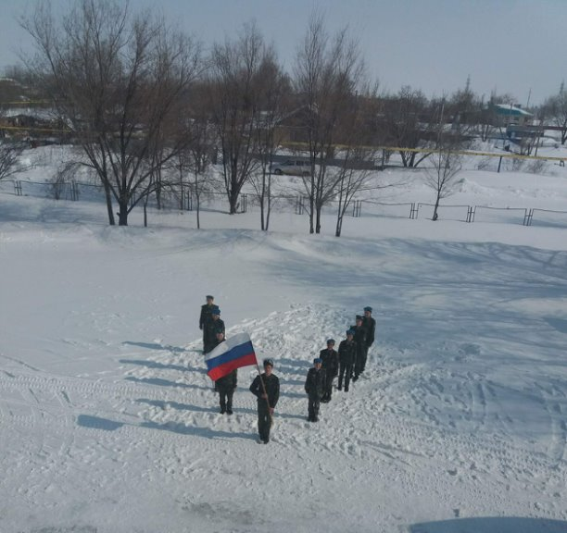

Slide 40
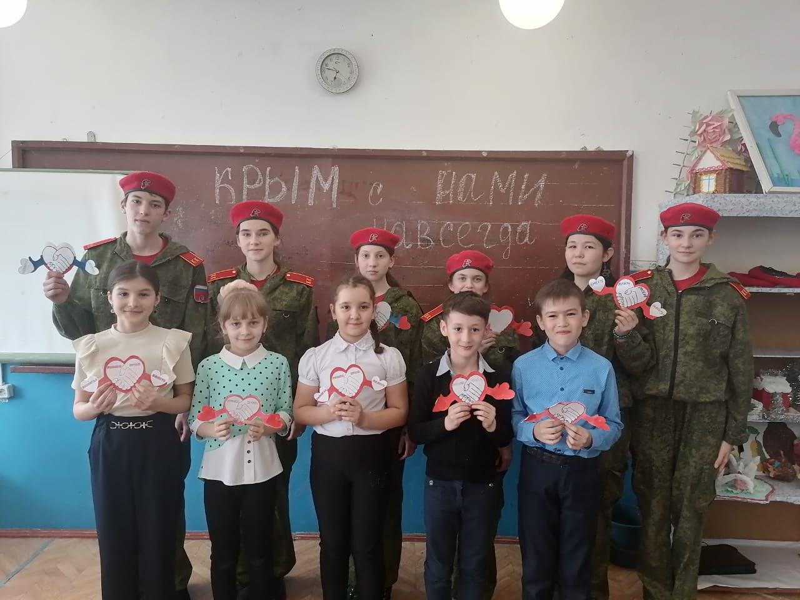

Slide 41
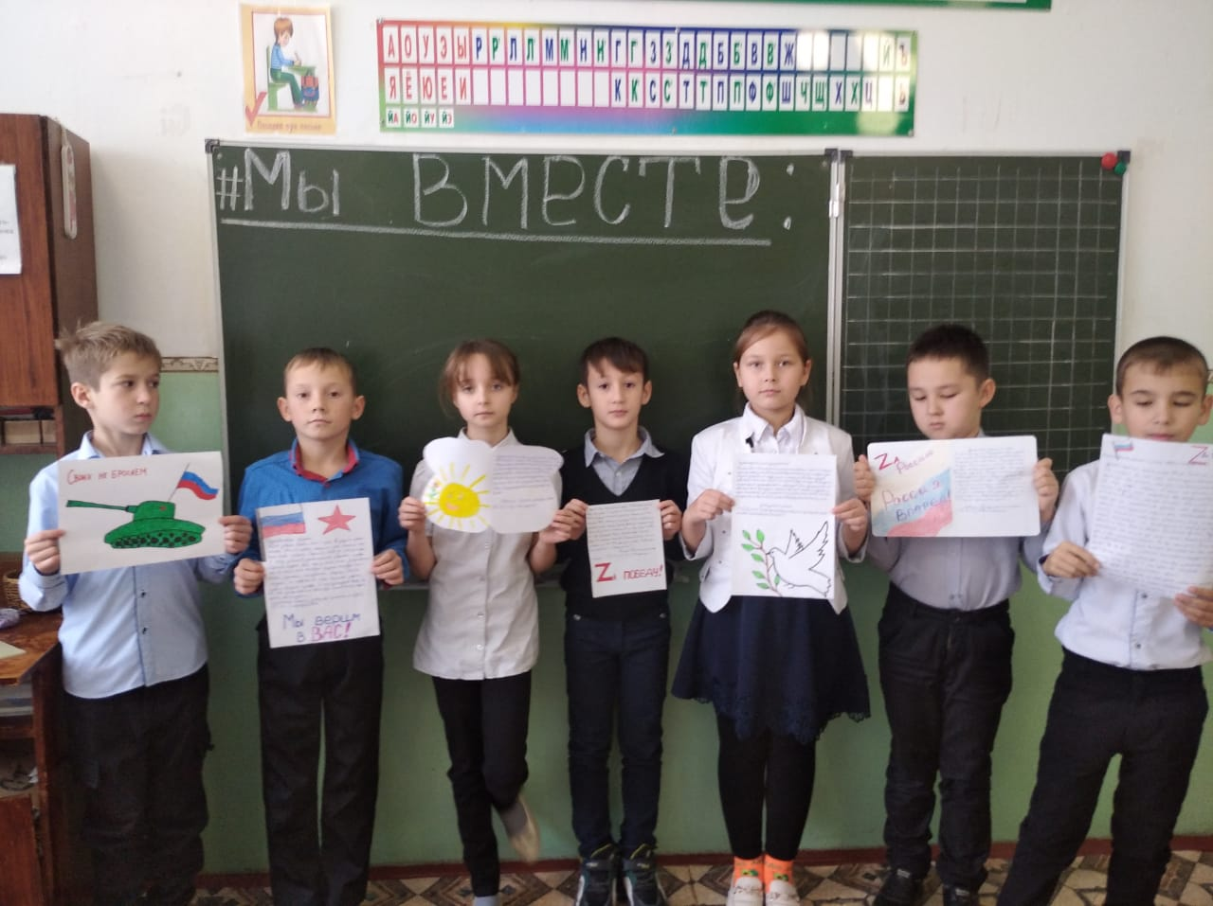

Slide 42
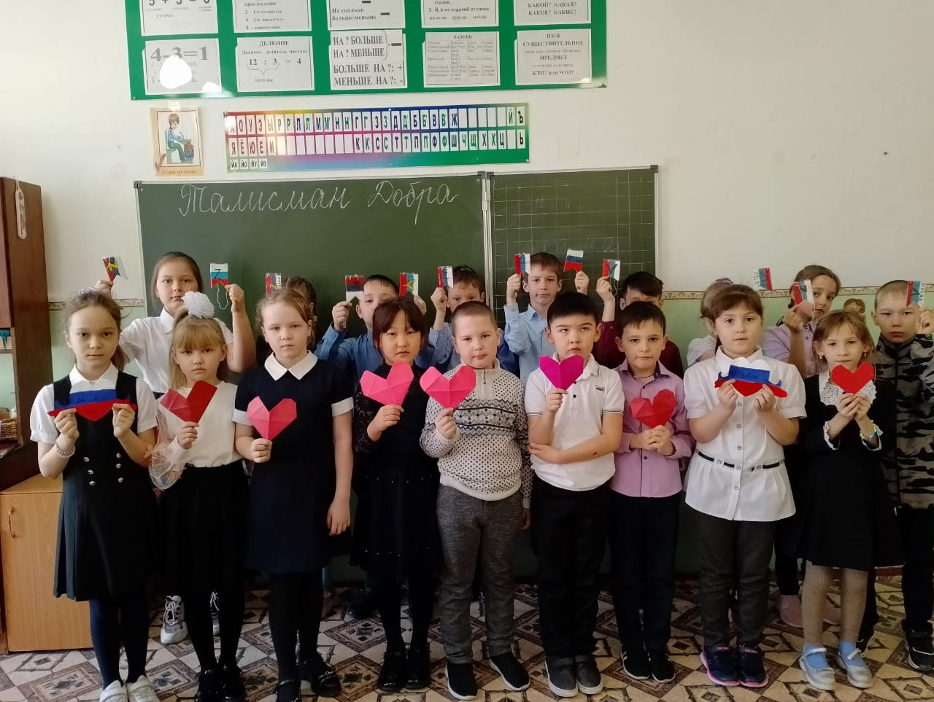
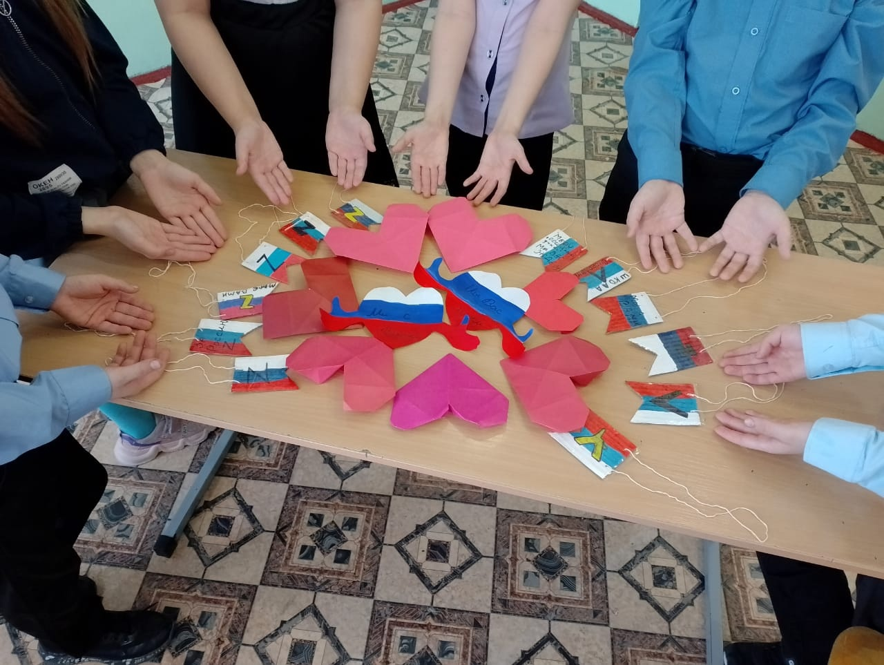

Slide 43
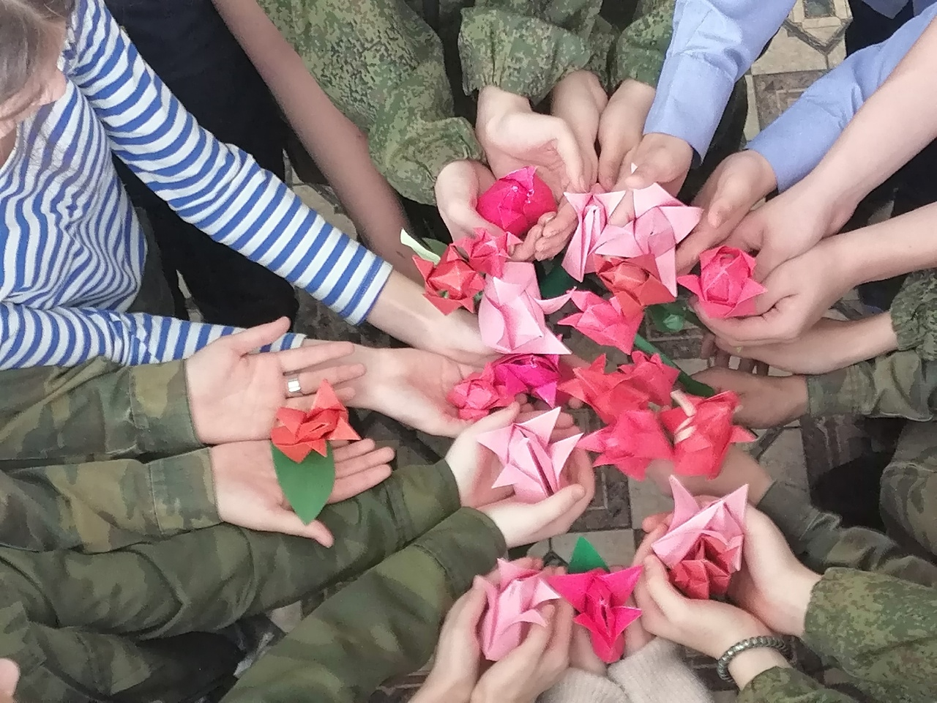
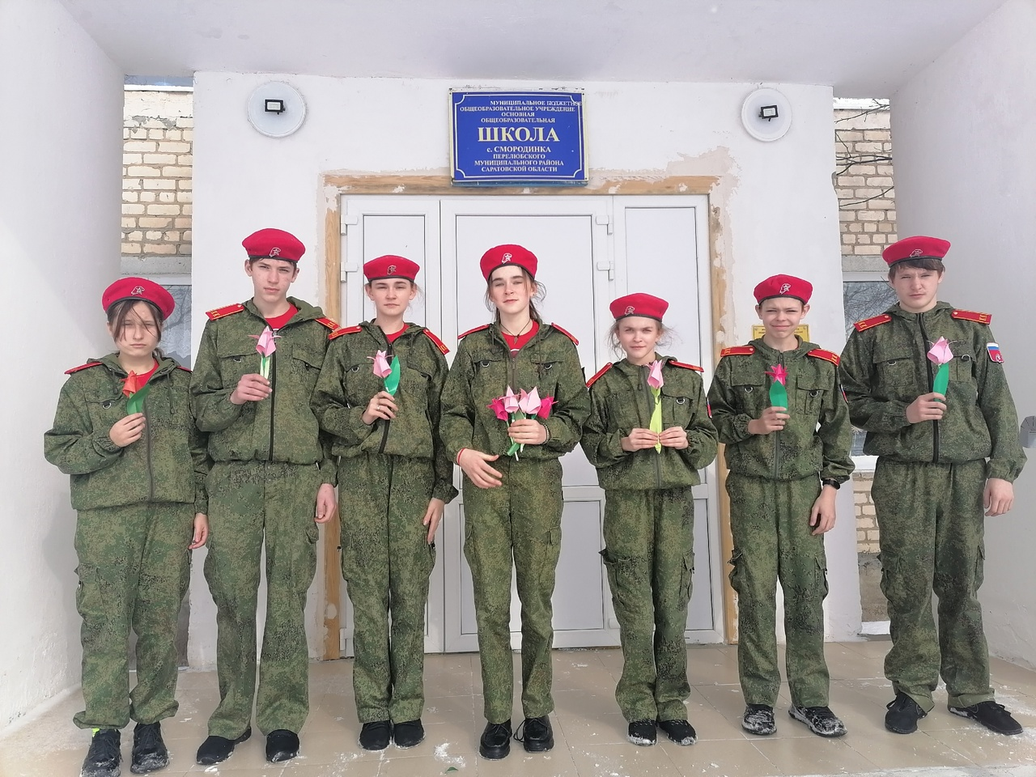
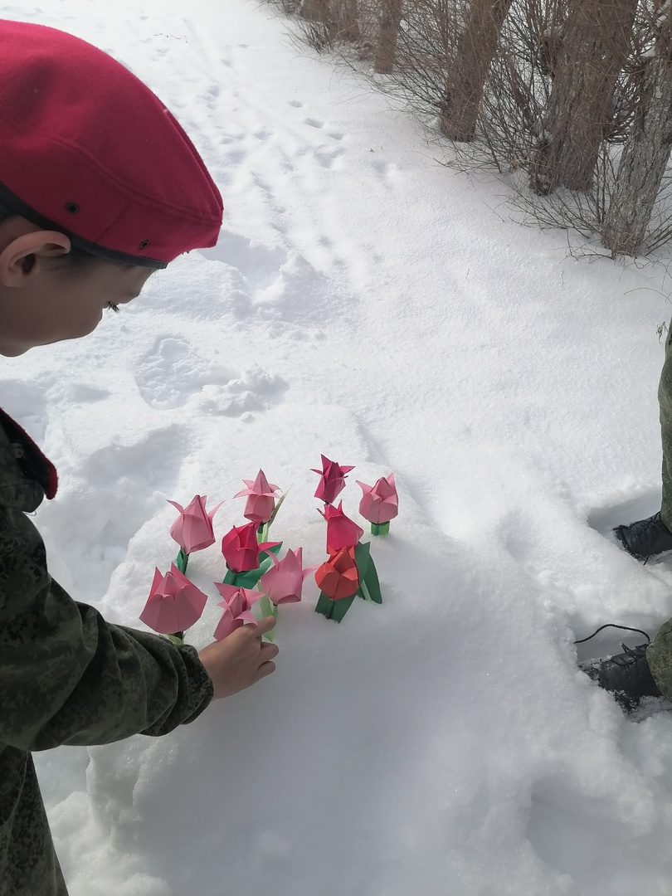

Slide 44
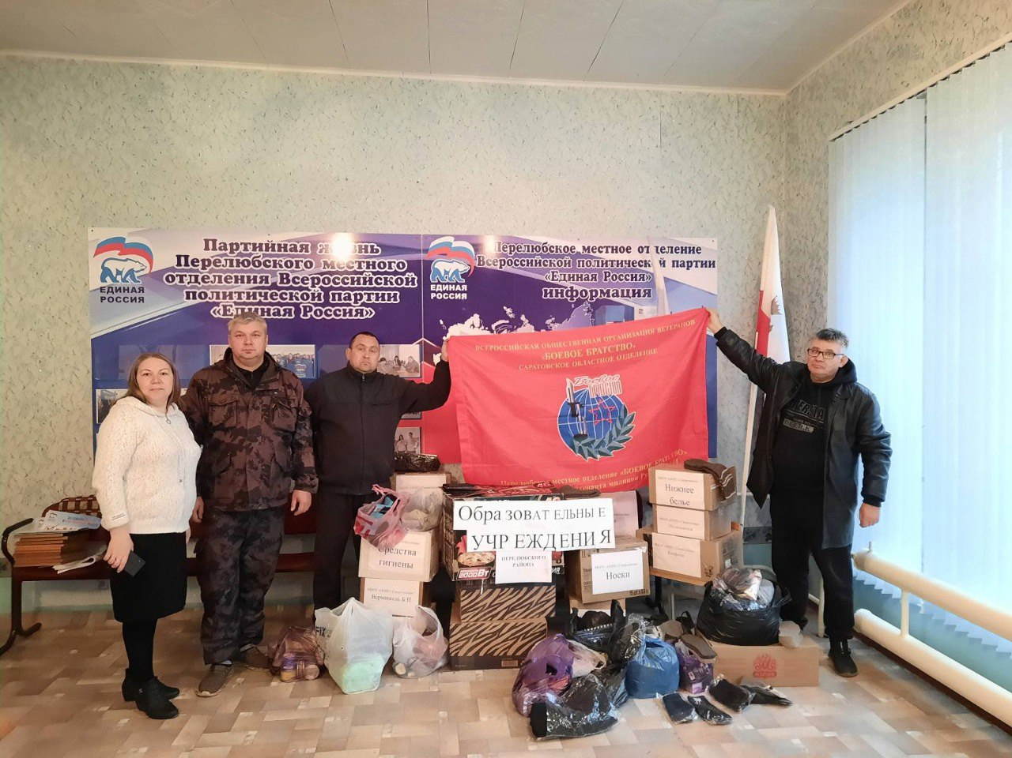
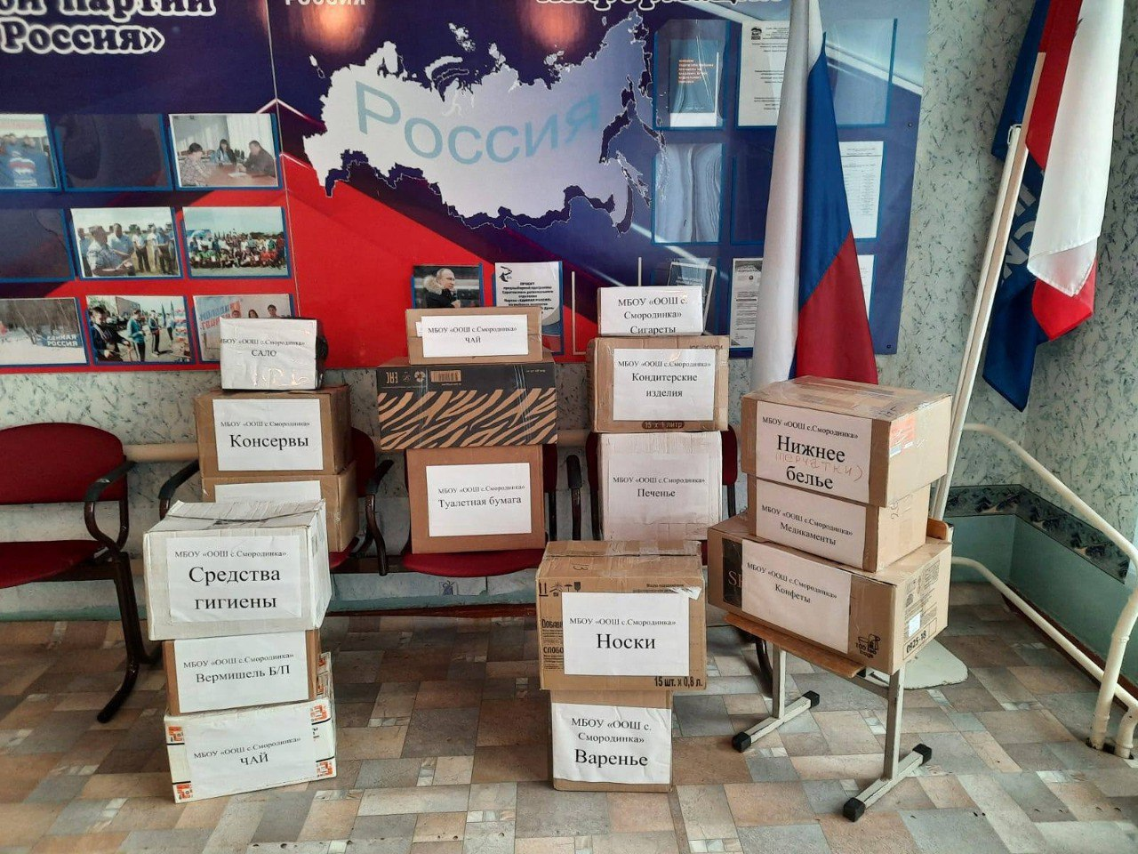

Slide 45
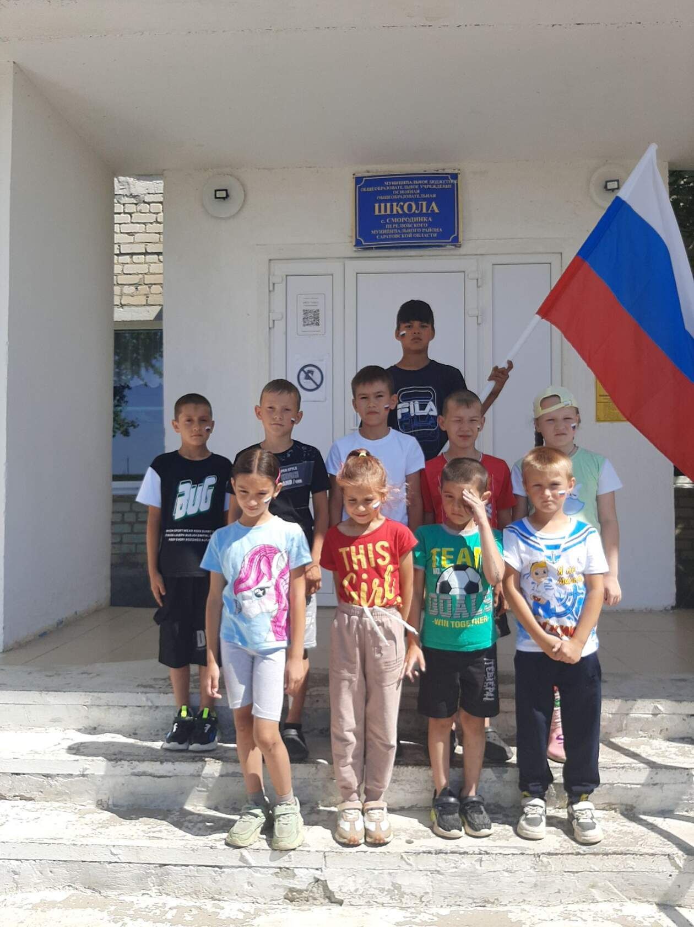
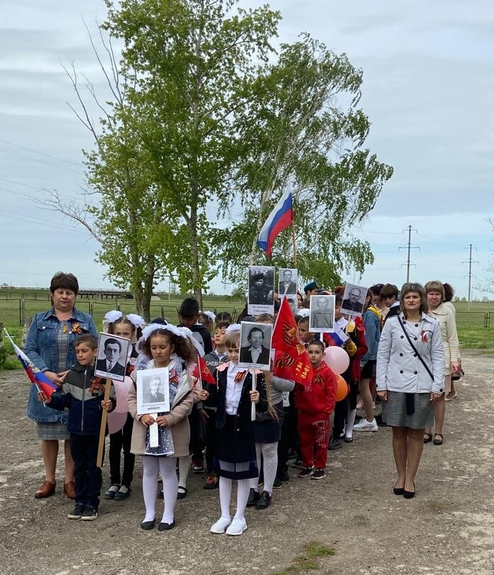
Проведение памятных дней

Slide 46


Slide 47


Slide 48



Slide 49


Slide 50


Slide 51



Slide 52


Спортивно-массовые мероприятия

Slide 53



Slide 54




Slide 55





Slide 56


Изучение родного края

Slide 57



Slide 58




Slide 59





Notes:
Вставьте изображение главы своей страны.

Slide 60



Внеурочные занятия цикла
«Разговоры о важном».

Slide 61



Slide 62





Slide 63


